Slide 1
স্বা
গ
ত
ম

Slide 2
পরিচিতি
মোহাম্মদ আবুল বশর
সহকারী শিক্ষক (আইসিটি)
লক্ষ্মীয়ারা উচ্চ বিদ্যালয়,
ফেনি সদর,ফেনি।
মোবাইলঃ ০১৮১৯৭৫১০৭১
Email: basharlhsf@gmail.com
পাঠ পরিচিতি
বিষয়ঃ তথ্য ও যোগাযোগ প্রযুক্তি
শ্রেণি : অষ্টম
অধ্যায় : দ্বিতীয়

Slide 3
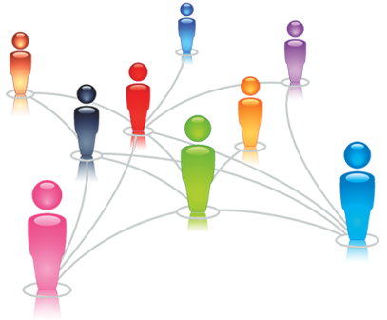
চিত্র গুলি লক্ষ্য কর।

Slide 4
ভিডিওটি লক্ষ্য কর।

Slide 5
আজকের পাঠ
কম্পিউটার নেটওয়ার্ক

Slide 6
শিখন ফল
১। নেটওয়ার্কের ধারণা বর্ণনা করতে পারবে।
২। নেটওয়ার্ক সংশ্লিষ্ট যন্ত্রপাতির বর্ণনা করতে পারবে।
৩। নেটওয়ার্কের প্রকারভেদ বর্ণনা করতে পারবে।

Slide 7
নেটওয়ার্কের ধারণা
দুই বা ততোধিক কম্পিউটারকে যোগাযোগের কোন মাধ্যম দিয়ে একসাথে জুড়ে দিলে যদি তারা নিজেদের ভেতর তথ্য কিংবা উপাত্ত আদান –প্রদান করতে পারে। তাহলেই আমরা সেটাকে কম্পিউটার নেটওয়ার্ক বলতে পারি। বুঝতেই পারছ সত্যিকারের নেটওয়ার্কে দু- তিনটি কম্পিউটার থাকেনা। সাধারণত অনেক কম্পিউটার থাকে। আজকাল এমন হয়ে গেছে যে, কেউ একটা
কম্পিউটার কিনলে যতক্ষণ না সেটাকে একটা কম্পিউটারের সাথে জুড়ে দিতে না পারে , ততক্ষণ তার মনে হতে থাকে কম্পিউটার ব্যবহারের আসল কাজটিই বুঝি করা হলো না। তার কাওরণ হচ্ছে কম্পিউটারের নেটওয়ার্কে যখন তথ্য দেওয়া নেওয়া হয়, তথন একটা অনেক বড় কাজ হয়।একজন ব্যবহারকারী তথন নেটওয়ার্কের অনেক কিছু ব্যবহার করতে পারে। যে রিসোর্স তার কাছে নেই, সেটিও সে নেটওয়ার্ক থেকে ব্যবহার করতে পারে।

Slide 8
একক কাজ
প্রশ্নঃ কম্পিউটার নেটওয়ার্ক কাকে বলে?

Slide 9
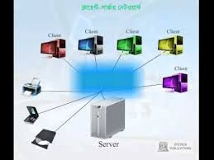
চিত্রটি লক্ষ্য কর
একটি নেটওয়ার্ক

Slide 10
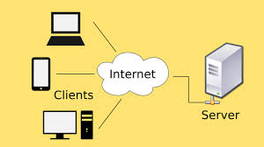
নেটওয়ার্কের সাথে সম্পর্কিত যন্ত্রপাতি
সার্ভার
সার্ভার নাম শুনলেই বুঝতে পারছ এটা Serve করে। অর্থাৎ সার্ভার হচ্ছে শক্তিশালী কম্পিউটার যেটি নেটওয়ার্কের অন্য কম্পিউটারকে নানা রকম সেবা দিয়ে থাকে।একটি নেটওয়ার্কে একটি নয় অনেকগুলো সার্ভার থাকতে পারে।

Slide 11
ক্লায়েন্ট
কেউ যদি অন্য কারো কাছ থেকে কোনো ধরণের সেবা নেয় ,তখন তাকে ক্লায়েন্ট বলে।

Slide 12
মিডিয়া
যে বস্তু ব্যবহার করে কম্পিউটারগুলো জুড়ে দেওয়া হয় তাকে মিডিয়া বলে।

Slide 13
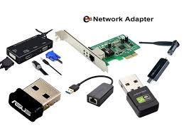
নেটওয়ার্ক এডাপ্টার
একটি কম্পিউটারকে সোজাসুজি নেটওয়ার্কের সাথে জুড়ে দেওয়া যায় না।সেটি করার জন্য কম্পিউটারের সাথে একটি নেটওয়ার্ক ইন্টারফেস কার্ড ( NIC ) লাগাতে হয়।

Slide 14
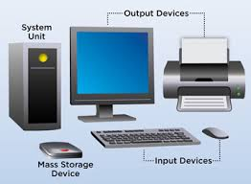
রিসোর্স
ক্লায়েন্টের কাছে ব্যবহারের জন্য যে সকল সুযোগ সুবিধা দেওয়া হয়, তার সবই হচ্ছে রিসোর্স।

Slide 15
ইউজার
সার্ভার থেকে যে ক্লায়েন্ট রিসোর্স ব্যবহার করে, সে-ই ইউজার (User) বা ব্যবহারকারী।

Slide 16
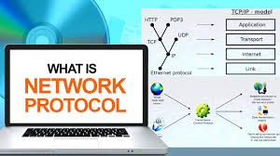
প্রটোকল
ভিন্ন ভিন্ন কম্পিউটারকে একসাথে যুক্ত করতে হলে এক কম্পিউটারের সাথে অন্য কম্পিউটারের যোগাযোগ করার জন্য কিছু নির্দষ্ট নিয়ম মেনে চলতে হয়। এসব নিয়ম মেনেই তথ্য আদান প্রদান করতে হয়।যারা নেটওয়ার্ক তৈরী করে তারা আগে থেকেই ঠিক করে নেয়, কোন ভাষায়,কোন নিয়ম মেনে এক কম্পিউটার অন্য কম্পিউটাররের সাথে যোগাযোগ করবে।এই নিয়মগুলোই হচ্ছে প্রটোকল। যেমনঃ ইন্টারনেট ব্যভার করার জন্য প্রটোকল হচ্ছে (hyper text transfer protocol) (http)

Slide 17
দলীয় কাজ
নেটওয়ার্কের সাথে সম্পর্কিত তিনটি যন্ত্রপাতির বিবরণ দাও।

Slide 18
চিত্রটি লক্ষ্য কর
নেটওয়ার্ক

Slide 19
কম্পিউটার নেটওয়ার্কের প্রকারভেদ
PAN ( Personal Area Network)
LAN ( Local Area Network)
MAN (Metropoliton Area Network)
WAN ( Wide Area Network)

Slide 20
PAN- ব্যক্তিগত পর্যায়ে যে নেটওয়ার্ক (ব্লু–টুথ) এর মাধ্যমে তৈরী করা হয় তা হল PAN বলে।
LAN – স্কুল , কলেজ, বিশব্বিদ্যালয় বা বিভিন্ন প্রতিষ্ঠানে যে সকল নেটওয়ার্ক ব্যবহার করা হয় সেগুওলোকে LAN বলে।
MAN- একটি শহরের মধ্যে যে নেটওয়ার্ক ব্যবহার করা হয় তাকে MAN বলে।
WAN- জুড়ে বা পৃথিবী জুড়ে যে নেটওয়ার্ক তৈরী করা হয় তাকে WAN বলে।

Slide 21
মূল্যায়ন
মিডিয়া কি?
ইউজার কে?
WAN এর পূর্ণ রূপ কি?

Slide 22
বাড়ীর কাজ
নেটওয়ার্ককে কয় ভাগে ভাগ করা যায় ও কি কি? বিস্তারিত বিবরণ দাও।

Slide 23
ধন্যবাদ

